Slide 1
«ΤΠΕ στην Εκπαίδευση»
Υποχρεωτικό μάθημα Β’ έτους (Δ’ εξαμήνου)
Αντικείμενο Μαθήματος:
Τεχνολογίες της Πληροφορίας και των Επικοινωνιών στο εκπαιδευτικό σύστημα (ως αντικείμενο διδασκαλίας και κυρίως ως εργαλείο για τη διδασκαλία και τη μάθηση
Τμήμα Επιστημών της Εκπαίδευσης και της Αγωγής στην Προσχολική Ηλικία, Πανεπιστήμιο Πατρών
Διδάσκων μαθήματος : Βασίλης Κόμης, Καθηγητής
komis@upatras.gr

Slide 2
Δομή μαθήματος
Θεωρία: «3» ώρες (13 φορές):
Κάθε Δευτέρα 12:00 – 15:00, Βασίλης Κόμης
Εργαστήριο: 2 ώρες (13 φορές)
Σε ομάδες των 30 ατόμων, Γρηγόρης Δαβράζος
Έναρξη εργαστηρίων: 1^{η} εβδομάδα εξαμήνου
Η παρακολούθηση στα εργαστήρια είναι υποχρεωτική

Slide 3
Υποχρεώσεις – Εργαστήριο (1)
Δύο (2) απουσίες στο υποχρεωτικό εργαστήριο
Συμμετοχή στις δραστηριότητες του εργαστηρίου
Εργασίες
Απάντηση σε εβδομαδιαία ερωτήματα
Αλλαγές ωραρίου εργαστηρίων
Αν επιθυμείτε αλλαγή ώρας ή ημέρας εργαστηρίου πρέπει να συνεννοηθείτε μεταξύ σας και όχι με τους υπεύθυνους των εργαστηρίων
3

Slide 4
Υποχρεώσεις – Εργαστήριο (2) – Εργασίες
Παράδοση εργασιών: Οι εργασίες που απαιτούν παράδοση πρέπει να παραδίδονται τουλάχιστον 2 μέρες νωρίτερα από την ημέρα του επόμενου εργαστηρίου
Η παράδοση είναι υποχρεωτική !
Η παράδοση γίνεται στο eclass
4

Slide 5
Αξιολόγηση μαθήματος
Ατομικές εργασίες και εξέταση
Τελικός βαθμός= 50% βαθμός εξέτασης +50% βαθμός εργασιών
Οι εξετάσεις θα γίνουν με ανοικτά βιβλία
Προϋπόθεση
βαθμός εξέτασης>=4,5
Βαθμός εργασιών>=5
Οι εργασίες αφορούν ένα σύνολο δραστηριοτήτων σχετικών με τη χρήση των ΤΠΕ στην εκπαίδευση

Slide 6
Πληροφορίες
Γραφείο, Κτίριο Τομέα Θεωρητικής & Εφαρμοσμένης Παιδαγωγικής (ΘΕΠ)
Ώρες Γραφείου - Συνεργασίας
site
Εργαστήριο Υπολογιστών
Διδασκαλία εργαστηρίων
Γρηγόρης Δαβράζος
Κωνσταντίνα Σγούρα
Δέσποινα Μουρτά
Σταυρούλα Καραγιαννοπούλου

Slide 7
Βασικές υπηρεσίες πλατφόρμας εξ αποστάσεως εκπαίδευσης & Αναζήτηση πληροφορίας στο Διαδίκτυο
13^{ο} Κεφάλαιο
Κόμης, Β. (2019), Εισαγωγή στις Εφαρμογές των ΤΠΕ στην Εκπαίδευση, Αθήνα, Εκδόσεις Νέων Τεχνολογιών, έκδοση 2η
1^{ο} Εργαστήριο

Slide 8
Σκοπός του εργαστηρίου
Εξοικείωση με βασικές υπηρεσίες και εργαλεία του Διαδικτύου:
Πλατφόρμες Eclass και Moodle (βασικές λειτουργίες και φόρουμ)
Μηχανές αναζήτησης
Αυτόνομη χρήση και λειτουργική ένταξη υπηρεσιών και εργαλείων του Διαδικτύου σε καθημερινές εκπαιδευτικές λειτουργίες του μαθήματος με βάση το μοντέλο της μικτής μάθησης.

Slide 9
Έννοιες – Κλειδιά
Διαδίκτυο Φυλλομετρητής Έρευνα πληροφοριών Μηχανή αναζήτησης Δικτυακή πύλη Εκπαιδευτική πύλη Συνομιλία Υπερμέσο Κόμβος Σύνδεσμος | Blogs Wikis Forum Εξ αποστάσεως εκπαίδευση Διαδικτυακά συστήματα διδασκαλίας και μάθηση Πλατφόρμες εξ αποστάσεως εκπαίδευσης Eclass Moodle

Slide 10
Μέρος Α’
Πλατφόρμες εξ αποστάσεως εκπαίδευσης: συστήματα διαχείρισης διδασκαλίας και μάθησης
Διαχείριση περιεχομένου
Διαχείριση αλληλεπιδράσεων

Slide 11
Εκπαιδευτικές χρήσεις του Διαδικτύου
Το Διαδίκτυο χρησιμοποιείται όλο και περισσότερο για εκπαιδευτική χρήση
καλύτερη συστηματοποίηση της εκπαιδευτικής διαδικασίας
αρτιότερη οργάνωση της διδασκαλίας
επικοινωνία διδασκόντων - διδασκομένων
προώθηση συλλογικών καταστάσεων μάθησης
εύκολη διανομή πηγών και πληροφοριών
ανταλλαγή μηνυμάτων και στοιχείων
αρτιότερη διαχείριση του χώρου και του χρόνου

Slide 12
Συστήματα διαχείρισης διδασκαλίας και μάθησης (CMS, LMS)
Διαχείριση περιεχομένου (υλικό)
CMS (Content Management System)
Τα Συστήματα Διαχείρισης Περιεχομένου υποστηρίζουν εφαρμογές που επιτρέπουν τη δημιουργία, αποθήκευση, διαχείριση και διανομή πληροφοριών.
Διαχείριση αλληλεπιδράσεων (δασκάλων – μαθητών - υλικού)
LMS (Learning Management System)
τα Συστήματα Διαχείρισης Μάθησης διανέμουν και διαχειρίζονται όλες τις μαθησιακές ανάγκες. Επιτρέπουν επιπροσθέτως την αυτοματοποίηση της διαδικασίας της μάθησης (εργαλεία αξιολόγησης, σύγχρονη και ασύγχρονη επικοινωνία), υποστηρίζοντας εφαρμογές όπως η καταχώρηση συμμετεχόντων, η δημιουργία ομάδων και ομάδων συζήτησης, η διαχείριση εκπαιδευτικών πόρων και η αυτόματη καταχώρηση αρχείων καταγραφής συμβάντων.

Slide 13
Μορφές χρήσης συστημάτων διαχείρισης Διδασκαλίας και Μάθησης
Τα συστήματα αυτά χρησιμοποιούνται όλο και περισσότερο στην εκπαίδευση και την κατάρτιση
Ασύγχρονη / σύγχρονη (εξ αποστάσεως)
Μικτή (υβριδική) / πλήρως εξ αποστάσεως

Slide 14
Γνωριμία και εξοικείωση με τις Πλατφόρμες Eclass και Moodle

Slide 15
Τι είναι τα Eclass και Moodle;
Υποστηρίζουν τρεις κύριους τύπους υπηρεσιών
Διαχείριση περιεχομένου (διάφορες πληγές πληροφορίας πολυμεσικής μορφής, όπως διαφάνειες, βίντεο, κλπ.)
Διαχείριση αλληλεπιδράσεων (ανάμεσα σε ανθρώπους ή ανάμεσα σε ανθρώπους και υλικό) με τη μορφή δραστηριοτήτων
Συνδυαστική διαχείριση (περιεχομένου & δραστηριοτήτων)

Slide 16
Διαχείριση περιεχομένου
Αφορά το εκπαιδευτικό υλικό (πόροι) του μαθήματος και τους τρόπους εμφάνισης και διαχείρισής του
Γλωσσάρι
Σκοπός μαθήματος
Υλικό (διαφάνειες, βίντεο, κλπ.)
Συμπληρωματικό υλικό με μορφή ιστοσελίδων, κλπ.
Wiki
Blog
Κλπ.

Slide 17
Διαχείριση αλληλεπιδράσεων (δραστηριότητες)
Forum
Σύγχρονη επικοινωνία (chat)

Slide 18
Επίδειξη της πλατφόρμας
Eclass & Moodle
Βασικοί πόροι
Βασικές δραστηριότητες
Βασικά αρθρώματα

Slide 19
Μέρος Β’
Μηχανές αναζήτησης

Slide 20
Αναζήτηση πληροφορίας στο Διαδίκτυο
Αναγκαία η ύπαρξη ειδικών εργαλείων και υπηρεσιών για τη διαχείριση του τεράστιου όγκου δεδομένων.
Είναι απαραίτητο κάθε χρήστης να μάθει να ψάχνει στο Διαδίκτυο, να επιλέγει τις πληροφορίες που πραγματικά χρειάζεται και να αξιολογεί το υλικό που έχει στη διάθεσή του ώστε να αποφευχθεί το ενδεχόμενο να αποπροσανατολιστεί από τις πολλές πληροφορίες και να χάσει τον αρχικό του στόχο.

Slide 21
Υπηρεσίες για την αναζήτηση πληροφοριών στο Διαδίκτυο
Αναζήτηση πληροφορίας στο Διαδίκτυο (web searching)
Βασική ικανότητα για την αποτελεσματική χρήση του Παγκόσμιου Ιστού
Κύριες υπηρεσίες για αποτελεσματική αναζήτηση στο Διαδίκτυο:
Οι μηχανές αναζήτησης (search engines)
οι πύλες ή κατάλογοι (portals ή directories)

Slide 22
Μηχανές αναζήτησης
Μια μηχανή αναζήτησης είναι ένας μηχανισμός (που χρησιμοποιεί ειδικό λογισμικό) ο οποίος παρουσιάζει στους χρήστες πληροφορίες του παγκόσμιου ιστού (π.χ. ιστοσελίδες, εικόνες, βίντεο, κλπ.) με βάση κάποια κριτήρια που εισάγει ο χρήστης
Βασικές μηχανές αναζήτησης
Google www.ggogle.com
Yahoo www.yahoo.com
Bing https://www.bing.com/

Slide 23
Αρχές λειτουργίας μηχανών αναζήτησης
Κάθε μηχανή αναζήτησης χρησιμοποιεί το δικό της λογισμικό
Δίνει συνεπώς διαφορετικά αποτελέσματα για το ίδιο κριτήριο (π.χ. λέξη-κλειδί, γλώσσα, κλπ.)
Χρήση κριτηρίων αναζήτησης
Λέξη-κλειδί, γλώσσα, είδος αρχείου, ημερομηνία
Δυνατότητα συνδυασμού κριτηρίων
Χρήση λογικών τελεστών
Παρουσίαση των αποτελεσμάτων με ιεραρχικό τρόπο (σειρά κατάταξης)

Slide 24
Κριτήρια αναζήτησης
Βασικό κριτήριο: λέξη-κλειδί
Τα κριτήρια αναζήτησης με λέξεις-κλειδιά μπορεί να συνδυαστούν με λογικούς τελεστές ώστε η αναζήτηση να είναι περισσότερο αποτελεσματική.
Συμπληρωματικά κριτήρια: γλώσσα, είδος αρχείου, ημερομηνία, περιοχή, κλπ.
Η σωστή χρήση κριτηρίων είναι απαραίτητη, καθώς επιτρέπει να περιοριστεί το πλήθος των ιστοσελίδων που εντοπίζει η μηχανή χωρίς να χάνονται κάποιες ιστοσελίδες που μας ενδιαφέρουν.

Slide 25
Συνδυασμός κριτηρίων αναζήτησης
Το βασικό κριτήριο (λέξη-κλειδί) μπορεί να συμπληρωθεί με επιπλέον κριτήρια
Συμπληρωματικά κριτήρια:
Γλώσσα (π.χ. ελληνικά, αγγλικά, κλπ.)
Είδος αρχείου (π.χ. ιστοσελίδα, pdf, ppt)
Ημερομηνία (πότε εμφανίστηκε η σελίδα)
Περιοχή (σε ποια χώρα είναι ο υπολογιστής που περιέχει την αναζητούμενη πληροφορία)
Παρατήρηση: συνήθως η αναζήτηση αφορά ιστοσελίδες, μπορεί όμως να αφορά εικόνες, ιστολόγια, ειδήσεις, κλπ.

Slide 26
Πύλες ή κατάλογοι (portals ή directories)
Είναι βάσεις δεδομένων που χρησιμοποιούν μια ιεραρχική δομή με επιμέρους κατηγορίες και υποκατηγορίες.
Εκτός από την κατηγοριοποίηση των πληροφοριών με τη μορφή καταλόγων από δικτυακούς τύπους περιέχουν και μια μηχανή αναζήτησης στην οποία ο χρήστης μπορεί να θέσει ερωτήματα με λέξεις κλειδιά.
Οι πύλες χωρίζονται σε δυο κατηγορίες:
Πύλες γενικού σκοπού: περιέχουν γενικού και πολλαπλού τύπου κατηγορίες
Θεματικές πύλες: εξειδικεύονται σε ένα αντικείμενο και περιέχουν κατηγορίες για αυτό. Παράδειγμα τέτοιου είδους πυλών είναι οι εκπαιδευτικές πύλες που περιέχουν υλικό σε κατηγορίες ειδικά την εκπαίδευση.

Slide 27
Ελληνικές εκπαιδευτικές πύλες
Το Φωτόδενδρο: http://photodentro.edu.gr/
Το Πανελλήνιο Σχολικό Δίκτυο: https://www.sch.gr/
Το Ελληνικό Ακαδημαϊκό Διαδίκτυο: http://www.gunet.gr/

Slide 28
Βασικοί τρόποι αναζήτησης μιας πληροφορίας στο Διαδίκτυο
Χρήση φυλλομετρητή με εισαγωγή της ηλεκτρονικής διεύθυνσης (URL) για μετάβαση στην αντίστοιχη σελίδα στο Διαδίκτυο που περιέχει την επιθυμητή πληροφορία.
Χρήση θεματικών καταλόγων για πλοήγηση σε σελίδες με παρεμφερές περιεχόμενο ή
Χρήση μηχανών αναζήτησης με λέξεις-κλειδιά.

Slide 29
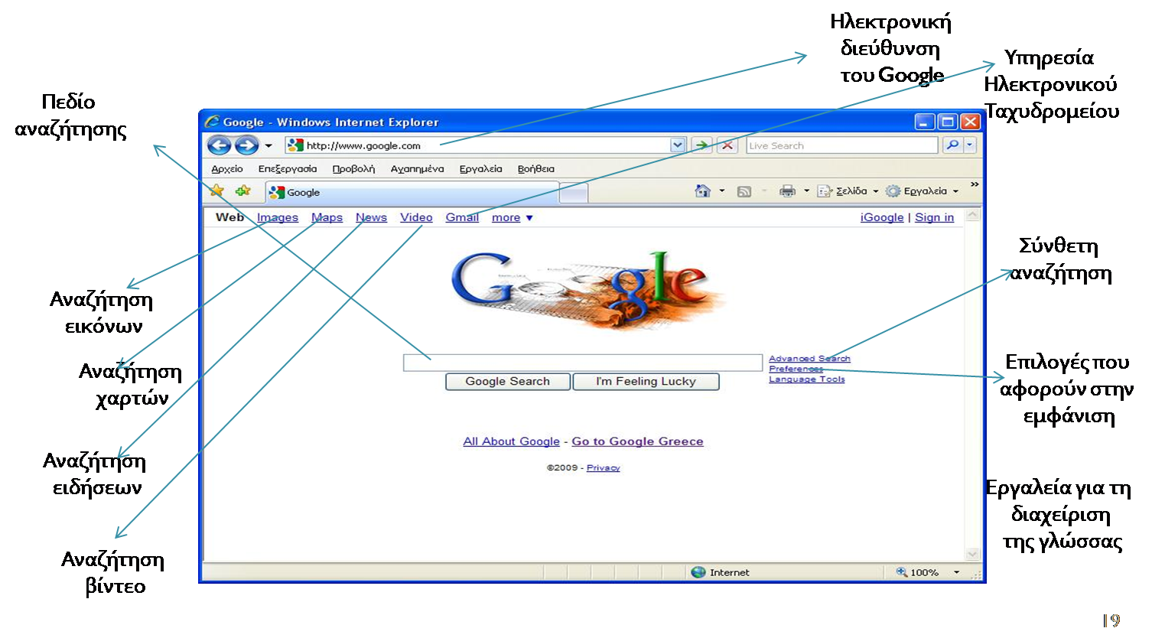
Η κεντρική σελίδα της μηχανής αναζήτησης Google

Slide 30
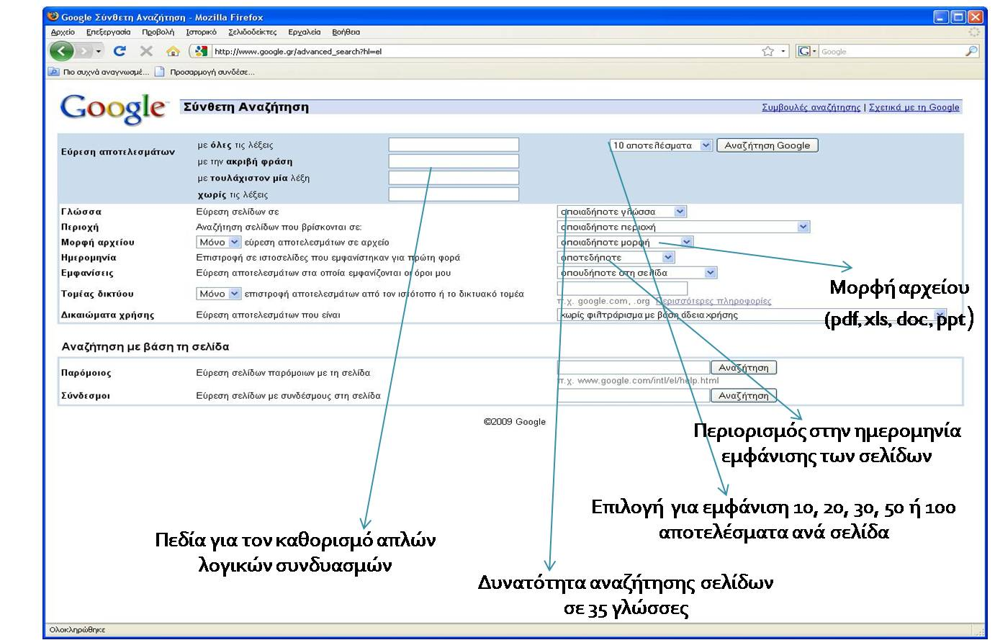
Η διεπιφάνεια χρήσης της μηχανής αναζήτησης Google

Slide 31
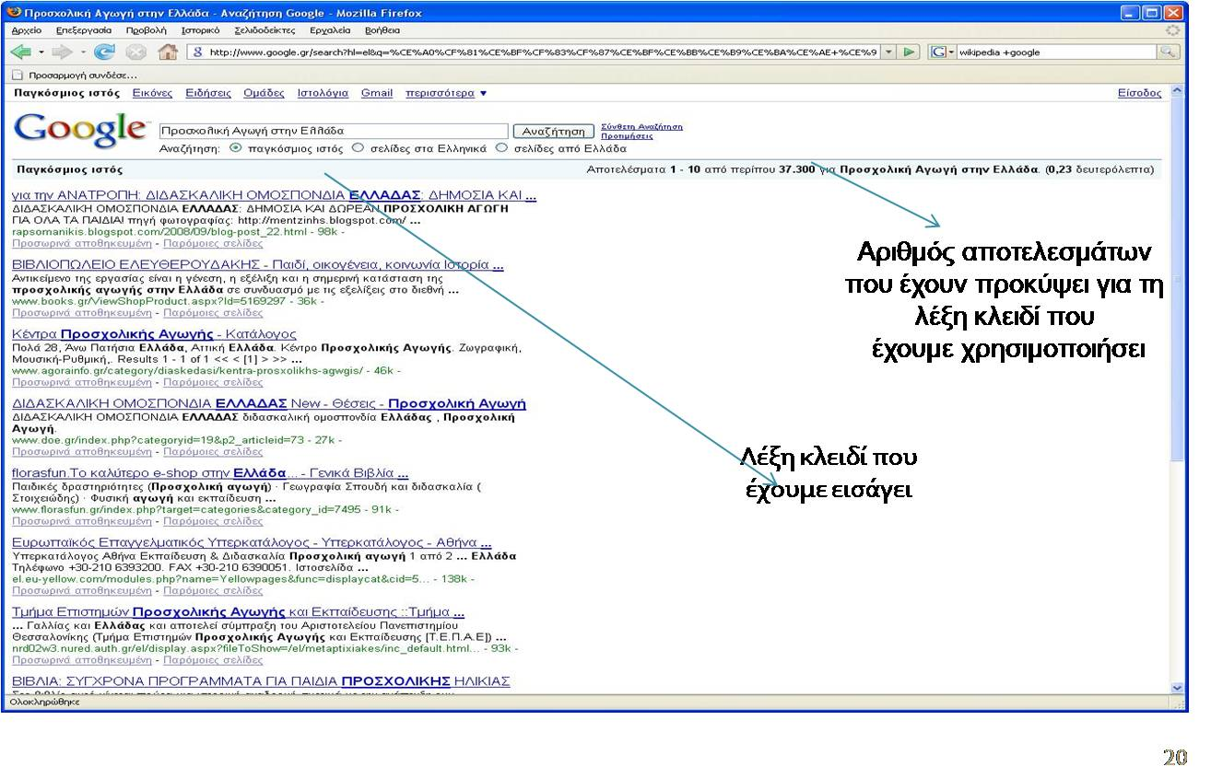
Παράδειγμα: Αποτελέσματα αναζήτησης στο Google

Slide 32
Αξιολόγηση των αποτελεσμάτων μιας αναζήτησης (1)
Δεδομένου ότι είναι τεράστιος ο όγκος πληροφοριών που είναι διαθέσιμος, είναι πολύ σημαντικό να γίνεται σωστή επιλογή των πληροφοριών που θα χρησιμοποιηθούν μετά από αυστηρή αξιολόγηση.
Αξιολόγηση της χρησιμότητας και της σχετικότητας των πληροφοριών που έχουν βρεθεί με βάση τα ερωτήματα που έχουμε θέσει.
Προσδιορισμός και εφαρμογή κριτηρίων για την αξιολόγηση των πληροφοριών και
Αναστοχαστική επεξεργασία της διαδικασίας αναζήτησης που εφαρμόστηκε

Slide 33
Αξιολόγηση των αποτελεσμάτων μιας αναζήτησης (2)
1. Αξιολόγηση της χρησιμότητας και της σχετικότητας των πληροφοριών που έχουν βρεθεί με βάση τα ερωτήματα που έχουμε θέσει:
Αξιολόγηση της ποσότητας, της ποιότητας και της σχετικότητας των αποτελεσμάτων για τον καθορισμό εναλλακτικών εργαλείων διαχείρισης των πληροφοριών ή την εξέταση εναλλακτικών μεθόδων που θα χρησιμοποιηθούν.
Αναγνώριση τυχόν παρανοήσεων ή ελλείψεων στα αποτελέσματα που έχουν βρεθεί ώστε να δούμε αν είναι ανάγκη να εφαρμοστούν διαφορετικές στρατηγικές αναζήτησης.
Επανάληψη της διαδικασίας αναζήτησης χρησιμοποιώντας την νέα στρατηγική κατάλληλα

Slide 34
Αξιολόγηση των αποτελεσμάτων μιας αναζήτησης (3)
2. Προσδιορισμός και εφαρμογή κριτηρίων για την αξιολόγηση των πληροφοριών :
Εξέταση και σύγκριση των πληροφοριών από ποικίλες πηγές για αξιολόγηση της αξιοπιστίας, της εγκυρότητας και της ακρίβειας τους
Αναγνώριση του πολιτιστικού, φυσικού ή άλλου πλαισίου μέσα στο οποίο οι πληροφορίες δημιουργήθηκαν και κατανόηση του βαθμού επίδρασης του πλαισίου αυτού στην ερμηνεία των πληροφοριών

Slide 35
Αξιολόγηση των αποτελεσμάτων μιας αναζήτησης (4)
3. Αναστοχαστική επεξεργασία της διαδικασίας αναζήτησης που εφαρμόστηκε :
Βλέπουμε αν οι αρχικές ανάγκες έχουν ικανοποιηθεί ή αν απαιτούνται συμπληρωματικές πληροφορίες
Αναθεώρηση των εργαλείων διαχείρισης των πληροφοριών που χρησιμοποιήθηκαν και χρήση νέων εργαλείων αν είναι κρίνεται απαραίτητο

